Slide 1


THẦN KINH HỌC · BÀI L10
Chất dẫn truyền, hormone và cảm xúc
Có thật có "hormone hạnh phúc"?
Chất dẫn truyền
Hormone
Cảm xúc
Bằng chứng

Slide 2
Có thật có "hormone hạnh phúc"?
Mỗi cảm xúc dùng nhiều chất, mỗi chất tham gia nhiều cảm xúc: câu hỏi đúng là bằng chứng mạnh đến đâu.
Nguồn: [S1] [S9] [S12]
Multiple-report · L10 · 02/44

Slide 3
Hormone: chất truyền tin đi theo máu
Hormone là chất truyền tin hóa học do các tuyến nội tiết sản xuất, đi vào máu và tác động lên cấu trúc đích ở xa [S1]. Có hai nhóm lớn: hormone steroid, thường tổng hợp từ cholesterol, như cortisol và testosterone, và hormone peptide, là chuỗi amino acid, như oxytocin và vasopressin [S1]. Hormone chỉ tác động trực tiếp lên tế bào đích có thụ thể dành cho nó [S1]. Vì vậy đo một hormone trong máu chưa cho biết nó đang làm gì trong não.
Từ đâu
tuyến yên, giáp, thượng thận, sinh dục
Đi đâu
theo máu tới tế bào đích có thụ thể
Đừng hiểu nhầm
không phải tế bào nào cũng nghe hormone
Nguồn: [S1]
Multiple-report · L10 · 03/44

Slide 4
Synapse và máu: hai cách gửi tin
Chất dẫn truyền
Hormone
vượt khe synapse khoảng 20 nanomét, bật tắt trong mili giây, lo thay đổi nhanh như cử động [S1]
theo máu tới hàng mét, tác động vài giây đến vài giờ, lo lớn lên, sinh sản, chuyển hóa [S1]
Oxytocin và vasopressin làm cả hai vai: hormone và hormone thần kinh tạo trong não [S1]
Nguồn: [S1]
Multiple-report · L10 · 04/44

Slide 5
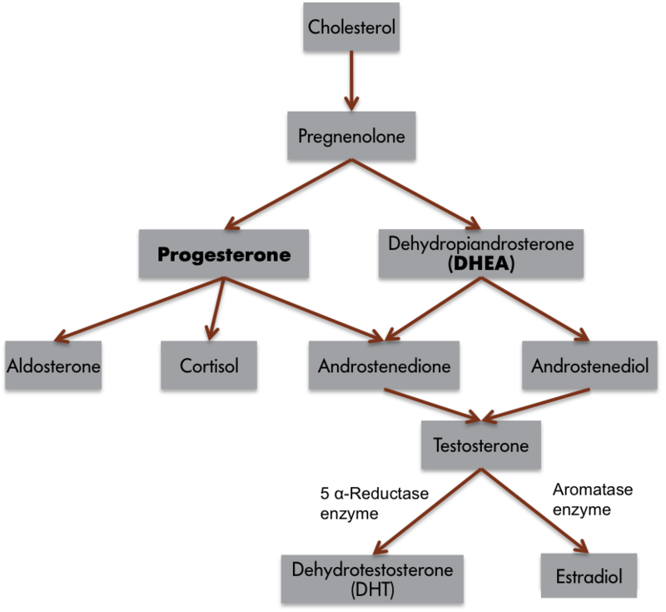
Cortisol và testosterone là họ hàng
Cholesterol
chất gốc
Aromatase enzyme
đổi testosterone thành estradiol
Cortisol
một nhánh glucocorticoid
Các hormone steroid thường đi ra từ cholesterol: từ đó cơ thể tạo progesterone, cortisol và testosterone [S1]. Testosterone lại có thể đổi thành estradiol nhờ enzyme aromatase, nên nhiều hành vi kiểu "đực" thật ra gắn với estrogen [S1].
Hình: Noba, giấy phép theo sách CC BY-SA; Hove & Martinez, Hình 1 (chương 6, mục 6.1)
Nguồn: [S1]
Multiple-report · L10 · 05/44

Slide 6
Hai chiều: hormone và hành vi tác động qua lại
01
02
03
04
Hormone đổi hành vi
Hành vi đổi hormone
Ở người
Hệ quả
chim sẻ vằn đực bị cắt tinh hoàn ít hót, có testosterone thì hót lại
thua trận, testosterone của chuột và khỉ giảm nhiều ngày
testosterone tăng ở người thắng, giảm ở người thua cờ vua
hormone đi cùng cảm xúc chưa nói cái nào là nguyên nhân
Nguồn: [S1]
Multiple-report · L10 · 06/44

Slide 7
Hai loại nhãn: mức bằng chứng và người nói
1
Giáo khoa: nguồn đồng thuận
2
Có bằng chứng ở người: từ nghiên cứu trên người
3
Chủ yếu từ động vật: chưa chắc đúng ở người
4
Đang tranh luận: có nguồn, nói rõ ai tranh luận
Nguồn: [S3]
Multiple-report · L10 · 07/44

Slide 8
Cảm xúc: mạch · chất · hormone · mức bằng chứng (muốn, thích, sợ)
Muốn
accumbens, vỏ trán · dopamine · hormone chưa rõ · chủ yếu động vật [S3] [S13]
Thích
điểm nhỏ trong accumbens, pallidum bụng · opioid, endocannabinoid · chưa rõ · chủ yếu động vật [S3] [S13]
Sợ
hạnh nhân trung tâm, chất xám quanh cống não · glutamate · CRF, ACTH · hạnh nhân giáo khoa [S3]
Nguồn: [S3] [S13]
Multiple-report · L10 · 08/44

Slide 9
Muốn và thích: hai hàng đọc cùng nhau
Mức ham muốn với một phần thưởng không nhất thiết khớp với mức thích nó, và hai việc dùng cấu trúc khác nhau [S3]. Kích thích các vùng khác của hệ thưởng làm tăng "muốn" mà không tăng "thích", có khi còn giảm "thích" [S3]. Người nghiện thường vẫn thèm chất ngay cả khi biết nó không còn đem lại khoái cảm [S3]. Theo Berridge và Kringelbach, "thích" do một tập nhỏ các điểm nóng trong hệ viền tạo ra [S13].
Muốn
sẵn sàng làm việc vất vả
Thích
nét mặt vui, liếm nhanh
Đừng hiểu nhầm
muốn và thích là một
Nguồn: [S3] [S13]
Multiple-report · L10 · 09/44

Slide 10
Cảm xúc: mạch · chất · hormone · mức bằng chứng (giận, chăm con, gắn đôi, đau buồn)
Giận
hạnh nhân giữa · chưa rõ, chất P có thể · testosterone, vasopressin có thể · chưa rõ [S3]
Chăm con
vùng trước thị · opioid · oxytocin, prolactin, estradiol · động vật; người tương quan [S2] [S3]
Gắn đôi
hệ viền, hệ thưởng · dopamine · oxytocin, vasopressin · động vật; người tương quan [S2] [S11]
Đau buồn
chất xám quanh cống não · opioid · oxytocin, prolactin · chủ yếu động vật [S3]
Nguồn: [S2] [S3] [S11]
Multiple-report · L10 · 10/44

Slide 11
Một chất xuất hiện ở nhiều hàng
Opioid nội sinh: thích, chăm con, đau buồn, ức chế giận [S3]
Testosterone: giận; làm giảm đau buồn chia ly [S3]
Một chất, nhiều hàng
Vasopressin: giận và gắn đôi [S2] [S3]
Nguồn: [S2] [S3]
Multiple-report · L10 · 11/44

Slide 12
Bốn câu hỏi trước khi tin một ô
01
02
03
04
Tương quan hay can thiệp
Người hay động vật
Một nghiên cứu hay nhiều
Đo ở đâu
hành vi cũng đổi hormone [S1] [S12]
chuột đồng có can thiệp, người chủ yếu tương quan [S2]
oxytocin và lòng tin, 2005 so với 2015, 2020 [S7] [S8] [S9]
oxytocin huyết tương có lỗi ở cách đo [S8]
Nguồn: [S1] [S2] [S7] [S8] [S9] [S12]
Multiple-report · L10 · 12/44

Slide 13
Động vật và người: hai loại bằng chứng
Ở chuột đồng, cho oxytocin hoặc chặn thụ thể của nó làm gắn đôi tăng hoặc giảm: đó là can thiệp [S2]. Ở người, bằng chứng về gắn bó chủ yếu là ảnh chụp não, tức là tương quan [S2]. Ở người vẫn có thí nghiệm cho hormone [S7], có cả thiết kế với giả dược [S10], nhưng chúng đo những hành vi đơn giản trong phòng thí nghiệm, không đo được gắn bó lâu dài.
Động vật
can thiệp được
Người
chủ yếu quan sát
Đừng hiểu nhầm
chuột thế nào, người thế ấy
Nguồn: [S2] [S7] [S10]
Multiple-report · L10 · 13/44

Slide 14
Oxytocin và lòng tin: một nghiên cứu, rồi nhiều nghiên cứu
Năm 2005
Năm 2015 và 2020
oxytocin xịt mũi làm tăng lòng tin, đăng trên Nature [S7]
tổng quan phê phán rồi nghiên cứu lặp lại lớn không xác nhận [S8] [S9]
Bài học: một nghiên cứu nổi bật là điểm bắt đầu để kiểm tra, chưa phải kết luận
Nguồn: [S7] [S8] [S9]
Multiple-report · L10 · 14/44

Slide 15
Máu không phải là não
Một con số trong máu hay nước bọt không phải ảnh chụp những gì xảy ra ở synapse. [S8]
Nguồn: [S8]
Multiple-report · L10 · 15/44

Slide 16
Cortisol: thẻ hồ sơ
Loại
Làm gì
Cảm xúc liên quan
Hormone steroid nhóm glucocorticoid, tạo ở tuyến thượng thận [S1]
Tăng chuyển hóa carbohydrate, làm trung gian phản ứng căng thẳng [S1]
Ký ức trải nghiệm gây xúc động [S15]; chăm sóc con ở người mẹ [S2]
Mức bằng chứng
Phần thuộc L05
Đừng hiểu nhầm
Sinh lý: giáo khoa; ký ức: có tổng quan, người hay động vật chưa rõ [S15]
Trục HPA và tác động của căng thẳng lên cấu trúc não [S14]
Không phải "chất xấu": ngắn hạn nó bảo vệ cơ thể, giúp thích nghi [S14]
Nguồn: [S1] [S2] [S14] [S15]
Multiple-report · L10 · 16/44

Slide 17
Cortisol và ký ức cảm xúc
Cortisol thuộc nhóm glucocorticoid [S1]. Hormone căng thẳng nhóm này tham gia then chốt vào việc điều biến trí nhớ về các trải nghiệm gây xúc động mạnh [S15]. Chúng tăng củng cố ký ức mới nhưng làm giảm khả năng nhớ lại thông tin đã lưu lâu [S15]. Vì ký ức sợ hãi mạnh nằm ở lõi của một số rối loạn liên quan đến sợ, tác động này được nghiên cứu nhiều [S15].
Ở đâu
tác động lên quá trình nhớ
Làm gì
tăng củng cố, giảm nhớ lại
Đừng hiểu nhầm
cortisol chỉ làm hại trí nhớ
Nguồn: [S1] [S15]
Multiple-report · L10 · 17/44

Slide 18
Cortisol đi cùng cả lo âu lẫn quan tâm
01
02
03
04
Người mẹ
Cơ chế có lẽ gián tiếp
Hỗ trợ xã hội
Ngắn hạn
cortisol tương quan với âu yếm, trò chuyện với con [S2]
mẹ tỉnh táo, nhạy với tín hiệu của con [S2]
có bạn thân bên cạnh, cortisol nước bọt thấp hơn [S10]
hormone căng thẳng bảo vệ cơ thể, giúp thích nghi [S14]
Nguồn: [S2] [S10] [S14]
Multiple-report · L10 · 18/44

Slide 19
Oxytocin và vasopressin: thẻ hồ sơ
Loại
Làm gì trong cơ thể
Cảm xúc liên quan
Hormone peptide; cũng là hormone thần kinh, hoạt động như chất điều biến [S1]
Oxytocin: tiết sữa, co tử cung; vasopressin: thận tái hấp thu nước [S1]
Gắn đôi, chăm con [S2]; làm dịu đau chia ly; vasopressin có thể với giận [S3]
Mức bằng chứng
Phần thuộc L03, L09
Đừng hiểu nhầm
Gắn bó: động vật, có can thiệp; người: tương quan [S2]; lòng tin: tranh luận [S8]
Hồ sơ như một chất (L03); mạch của gắn bó (L09)
Oxytocin không phải "hormone tình yêu" duy nhất [S2] [S11]
Nguồn: [S1] [S2] [S3] [S8] [S11]
Multiple-report · L10 · 19/44

Slide 20
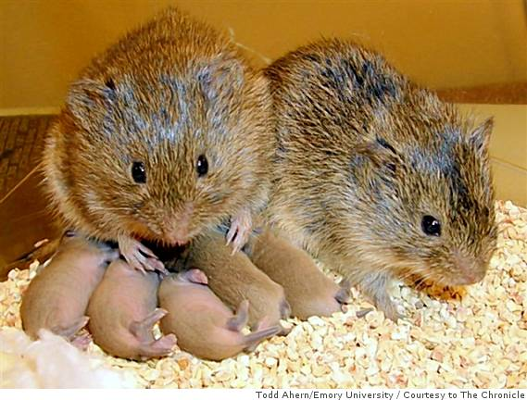
Chuột đồng thảo nguyên: bằng chứng can thiệp
Prairie vole
chuột đồng thảo nguyên, gắn đôi sau giao phối
Cho oxytocin, vasopressin
gắn đôi tăng; chặn thụ thể: giảm
Mức bằng chứng
động vật, có can thiệp nhân quả
Hình: Todd Ahern, giấy phép theo sách CC BY; Hove & Martinez, Hình 10 (chương 6, mục 6.4)
Nguồn: [S2]
Multiple-report · L10 · 20/44

Slide 21
Gắn đôi cần hai hệ làm việc cùng lúc
1
2
3
4
Oxytocin, vasopressin: xử lý tín hiệu xã hội, nhận ra cá thể kia [S11]
Dopamine: học phần thưởng [S11]
Cùng lúc khi giao phối: thụ thể hai hệ trong trung tâm thưởng [S11]
Kết quả: sở thích với bạn tình, quan sát được như gắn đôi [S11]
Nguồn: [S11]
Multiple-report · L10 · 21/44

Slide 22

Ở người: vùng thưởng sáng hơn khi nhìn ảnh con
Mom and daughter
mẹ và con gái
Người
vùng thưởng sáng hơn khi nhìn ảnh con [S2]
Mức bằng chứng
chủ yếu tương quan
Hình: Noba, giấy phép theo sách CC BY; Hove & Martinez, Hình 11 (chương 6, mục 6.4)
Nguồn: [S2]
Multiple-report · L10 · 22/44

Slide 23
Oxytocin, bạn thân và cortisol
Heinrichs và cộng sự (2003) cho 37 nam giới khỏe mạnh làm một bài kiểm tra gây căng thẳng xã hội, chia ngẫu nhiên nhận oxytocin xịt mũi hoặc giả dược, có hoặc không có bạn thân hỗ trợ [S10]. Hỗ trợ xã hội làm giảm cortisol; oxytocin làm giảm lo âu; nhóm có cả hai bình tĩnh nhất [S10]. Các tác giả kết luận oxytocin có vẻ làm tăng tác dụng đệm của hỗ trợ xã hội [S10].
Thiết kế
mù đôi, có giả dược
Kết quả
bạn thân cộng oxytocin, cortisol thấp nhất
Giới hạn
mẫu nhỏ, chỉ nam giới
Nguồn: [S10]
Multiple-report · L10 · 23/44

Slide 24
Oxytocin và lòng tin: ba mốc của một tranh cãi
2005: oxytocin xịt mũi làm tăng lòng tin giữa người với người, đăng trên Nature [S7]
2020: lặp lại lớn, mù đôi, đăng ký trước: không thấy tác động [S9]
2015: tổng quan phê phán: phát hiện này không lặp lại tốt [S8]
Nguồn: [S7] [S8] [S9]
Multiple-report · L10 · 24/44

Slide 25
Testosterone: thẻ hồ sơ
Loại
Làm gì trong cơ thể
Cảm xúc liên quan
Androgen phổ biến, hormone steroid; có thể đổi thành estradiol [S1]
Sản xuất tinh trùng, đặc điểm sinh dục thứ phát; động cơ tình dục [S1]
Gây hấn [S2]; có thể tham gia giận; làm giảm đau chia ly [S3]
Mức bằng chứng
Đừng hiểu nhầm
Động vật: can thiệp [S2]; người: liên hệ yếu, nhân quả chưa rõ [S12]
Không quyết định một người hung hăng hay không; đổi theo thắng thua [S1]
Nguồn: [S1] [S2] [S3] [S12]
Multiple-report · L10 · 25/44

Slide 26
Bốn quan sát ở động vật
01
02
03
04
Theo mùa
Theo tuổi
Theo giới
Can thiệp
hươu đực hung hăng nhất khi testosterone cao, vào mùa thu [S2]
gây hấn tăng ở tuổi dậy thì [S2]
con đực nhìn chung hung hăng hơn con cái [S2]
cắt tinh hoàn giảm gây hấn, bổ sung testosterone đưa trở lại [S2]
Nguồn: [S2]
Multiple-report · L10 · 26/44

Slide 27
r ≈ 0,05
r ≈ 0,05
Testosterone lúc nghỉ và gây hấn ở người: liên hệ yếu [S12]
Khi chủ động cho testosterone: không có ý nghĩa thống kê [S12]
Nguồn: [S12]
Multiple-report · L10 · 27/44

Slide 28
Ở người: vì sao khó tách nguyên nhân
Ở người, nam giới nhìn chung gây hấn thể chất nhiều hơn nữ giới, nhưng nguyên nhân vẫn đang được tranh luận gay gắt [S2]. Giáo trình nêu ba giả thuyết không loại trừ nhau: androgen thúc đẩy gây hấn; não nam tiếp xúc androgen trước khi sinh nên được "nối dây" khác; xã hội khuyến khích con trai và ngăn con gái [S2]. Ngoài testosterone, cortisol, corticosterone và vasopressin cũng tham gia gây hấn [S2]. Mức bằng chứng: đang tranh luận, liên hệ có nhưng yếu [S12].
Hormone
androgen thúc đẩy gây hấn
Phát triển
tiếp xúc androgen trước sinh
Xã hội
khuyến khích hay ngăn cản
Nguồn: [S2] [S12]
Multiple-report · L10 · 28/44

Slide 29
Dopamine và opioid: thẻ hồ sơ
Loại
Đường đi
Thụ thể opioid
Dopamine: chất dẫn truyền, điều biến [S1]; opioid nội sinh: endorphin, enkephalin, dynorphin [S6]
Dopamine: vùng mái bụng (VTA) đến accumbens, hạnh nhân, vỏ trước trán [S13]
Ba loại phân bố rộng trong não: mu, delta, kappa [S6]
Cảm xúc liên quan
Mức bằng chứng
Đừng hiểu nhầm
Dopamine: "muốn" [S3] [S13]; opioid: "thích", chăm con, đau buồn [S3]
Chủ yếu từ động vật, có bằng chứng ở người ủng hộ [S13]
Dopamine không phải "chất khoái lạc" [S13]
Nguồn: [S1] [S3] [S6] [S13]
Multiple-report · L10 · 29/44

Slide 30
Muốn và thích: hai thành phần của phần thưởng
Muốn
Thích
sẵn sàng làm việc vất vả để có phần thưởng; một hệ lớn, phân tán, gắn với dopamine [S3] [S13]
liếm nhanh, thè lưỡi, nét mặt vui; một tập nhỏ điểm nóng, gắn với opioid [S3] [S13]
Người nghiện thường vẫn thèm chất ngay cả khi biết nó không còn đem lại khoái cảm [S3]
Nguồn: [S3] [S13]
Multiple-report · L10 · 30/44

Slide 31
Bằng chứng: dopamine lo "muốn", không lo "thích"
Berridge và Kringelbach (2015) tập hợp bằng chứng từ hai phía [S13]. Giảm dopamine tới khoảng 1% bình thường ở chuột vẫn để nguyên phản ứng thích vị ngọt; bệnh nhân Parkinson vẫn chấm điểm thích vị ngọt bình thường [S13]. Tăng dopamine làm tăng muốn có đường nhưng không tăng thích; ở người, tăng dopamine bằng thuốc không làm tăng điểm khoái cảm tự đánh giá [S13]. Giáo trình nói dopamine tạo hào hứng và mong đợi, tức là nói về "muốn" [S3].
Giảm dopamine
"thích" vẫn còn
Tăng dopamine
"muốn" tăng, "thích" không
Đừng hiểu nhầm
dopamine là khoái cảm
Nguồn: [S3] [S13]
Multiple-report · L10 · 31/44

Slide 32
Opioid "ức chế cái ức chế"
1
2
3
Opioid gắn vào thụ thể mu của nơron GABA ở vùng mái bụng [S6]
Nơron GABA tiết ít GABA hơn [S6]
Bớt bị hãm, dopamine ở nhân accumbens tăng [S6]
Nguồn: [S6]
Multiple-report · L10 · 32/44

Slide 33
Khi muốn và thích tách xa nhau
Dùng chất lặp lại có thể khuếch đại "muốn" trong khi "thích" nhờn đi. [S13]
Nguồn: [S3] [S13]
Multiple-report · L10 · 33/44

Slide 34
Serotonin và noradrenaline: thẻ hồ sơ
Loại
Làm gì
Nhóm thuốc tác động
Chất dẫn truyền; serotonin xếp vào nhóm điều biến [S1]
Điều hòa ăn uống, tình dục, giấc ngủ, mức tỉnh, tâm trạng [S4]
SSRI, ba vòng, MAOI [S4]; cơ chế ở L03
Mức bằng chứng
Đừng hiểu nhầm
Có liên quan, cơ chế còn đang nghiên cứu [S4]; thuyết thiếu serotonin: tranh luận [S16] [S17]
Thuốc tác động lên một chất không chứng minh bệnh do thiếu chất đó
Nguồn: [S1] [S4] [S16] [S17]
Multiple-report · L10 · 34/44

Slide 35
Thuốc có tác dụng chậm hơn serotonin tăng
01
02
03
04
Những năm 1950
Serotonin tăng trong khoảng một giờ sau khi dùng SSRI [S4]
Triệu chứng thường vài tuần mới cải thiện, cơ chế chính xác chưa rõ [S4]
Suy luận của người viết
thuốc dùng cho bệnh nhân lao tình cờ cải thiện tâm trạng [S4]
câu chuyện không chỉ là serotonin thấp
Nguồn: [S4]
Multiple-report · L10 · 35/44

Slide 36
Thuyết serotonin: Moncrieff 2022 và phản bác của Jauhar 2023
Moncrieff 2022
Jauhar 2023
không có bằng chứng nhất quán rằng trầm cảm do serotonin thấp [S16]
phương pháp chọn lọc, bỏ sót dữ liệu tryptophan; serotonin có vai trò ở người dễ bị trầm cảm [S17]
Hai bên đều không nói trầm cảm đơn giản là thiếu serotonin
Nguồn: [S16] [S17]
Multiple-report · L10 · 36/44

Slide 37
Lo âu: hạnh nhân, vỏ trước trán, GABA
Mạch lo âu gồm tín hiệu từ dưới lên của hạnh nhân báo có đe dọa và kiểm soát từ trên xuống của vỏ não trước trán [S5]. Người có rối loạn lo âu cho thấy hạnh nhân phản ứng quá mức và vỏ trước trán hoạt động giảm [S5]. Về chất, nghiên cứu tập trung vào GABA, nhưng serotonin, endocannabinoid và oxytocin cũng quan trọng [S5]. Thuốc, liệu pháp hay cả giả dược đều có thể giảm lo âu qua mạch; mạch mới là đơn vị [S5].
Ở đâu
hạnh nhân và vỏ não trước trán
Nhóm thuốc
benzodiazepine, SSRI, SNRI
Đừng hiểu nhầm
chỉ một chất quyết định lo âu
Nguồn: [S5]
Multiple-report · L10 · 37/44

Slide 38
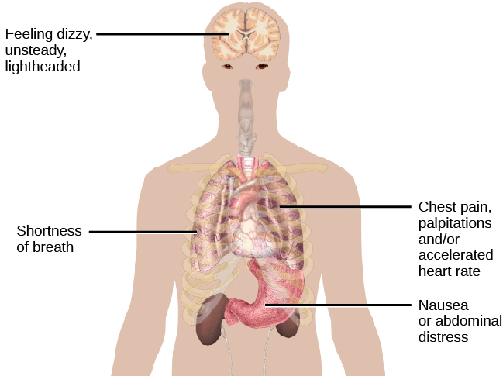
Lo âu có phần cơ thể
Feeling dizzy
chóng mặt, choáng váng
Shortness of breath
khó thở
Chest pain, palpitations
đau ngực, hồi hộp, tim đập nhanh
Hình: OpenStax, giấy phép theo sách CC BY-NC-SA; Hove & Martinez, Hình 5 (chương 12, mục 12.4)
Nguồn: [S5] [S6]
Multiple-report · L10 · 38/44

Slide 39
Ba chỗ sai của nhãn "hormone hạnh phúc"
Sai tên: dopamine, serotonin chủ yếu là chất dẫn truyền, chất điều biến trong não [S1]
Sai quan hệ một đối một: mỗi chất ở nhiều hàng của bảng, theo giáo trình [S2]
Sai nội dung: dopamine gắn với "muốn" nhiều hơn khoái cảm [S13]
Nguồn: [S1] [S2] [S13]
Multiple-report · L10 · 39/44

Slide 40
Nhãn phổ biến và điều bằng chứng nói
Dopamine "hạnh phúc"
gắn với "muốn" nhiều hơn khoái cảm [S13]
Oxytocin "tình yêu"
cần nhiều chất; ở người tương quan; lòng tin chưa lặp lại [S2] [S8] [S9]
Cortisol "căng thẳng"
bảo vệ ngắn hạn, đi cùng cả chăm sóc [S2] [S14]
Serotonin "thiếu thì trầm cảm"
chưa chứng minh; hệ serotonin có thể liên quan [S16] [S17]
Nguồn: [S2] [S8] [S9] [S13] [S14] [S16] [S17]
Multiple-report · L10 · 40/44

Slide 41
Cảm xúc không phải một nút bấm
Lindquist và cộng sự (2012) gộp các nghiên cứu hình ảnh não về cảm xúc ở người và thấy rất ít bằng chứng rằng mỗi loại cảm xúc gắn nhất quán và riêng với một vùng não [S18]. Tranh luận giữa quan điểm định vị và kiến tạo tâm lý thuộc L09. Suy luận của người viết: cảm xúc giống một bản hòa tấu hơn là một nút bấm.
Ở đâu
nhiều vùng tương tác
Tranh luận
chi tiết ở L09
Đừng hiểu nhầm
một vùng, một cảm xúc
Nguồn: [S18]
Multiple-report · L10 · 41/44

Slide 42
Điều cần nhớ
1
Synapse nhanh và tại chỗ, hormone chậm và rộng; oxytocin làm cả hai vai [S1]
2
Không có quan hệ một đối một giữa chất và cảm xúc; luôn hỏi mức bằng chứng [S2]
3
Gắn bó: can thiệp ở động vật, tương quan ở người [S2]; oxytocin và lòng tin chưa lặp lại [S8] [S9]
4
Testosterone và gây hấn: can thiệp ở động vật, liên hệ yếu ở người [S2] [S12]
5
Dopamine gắn với "muốn", opioid với "thích" [S13]
6
Thuyết "trầm cảm do thiếu serotonin" đang tranh luận [S16] [S17]
Nguồn: [S1] [S2] [S8] [S9] [S12] [S13] [S16] [S17]
Multiple-report · L10 · 42/44

Slide 43
Lưu ý
Không phải lời khuyên y tế: không tự dùng, đổi liều hay ngừng thuốc, hormone; buồn hay lo kéo dài, hãy tìm bác sĩ, chuyên gia tâm lý
Multiple-report · L10 · 43/44

Slide 44
Nguồn tham khảo
S1
Hove & Martinez, Biological Psychology, mục 6.1 (hormone và hành vi)
S10
Heinrichs và cộng sự, Biological Psychiatry, 2003
S2
Hove & Martinez, mục 6.4 (gây hấn, hành vi làm cha mẹ và gắn bó)
S11
Young & Wang, Nature Neuroscience, 2004
S3
Hove & Martinez, mục 10.2 (cảm xúc cơ bản)
S12
Geniole và cộng sự, Hormones and Behavior, 2020
S4
Hove & Martinez, mục 12.3 (rối loạn khí sắc)
S13
Berridge & Kringelbach, Neuron, 2015
S5
Hove & Martinez, mục 12.4 (lo âu)
S14
McEwen, Physiological Reviews, 2007
S6
Hove & Martinez, mục 5.5 (thuốc tác động chất dẫn truyền)
S15
de Quervain, Schwabe & Roozendaal, Nature Reviews Neuroscience, 2017
S7
Kosfeld và cộng sự, Nature, 2005
S16
Moncrieff và cộng sự, Molecular Psychiatry, 2022
S8
Nave, Camerer & McCullough, Perspectives on Psychological Science, 2015
S17
Jauhar và cộng sự, Molecular Psychiatry, 2023
S9
Declerck và cộng sự, Nature Human Behaviour, 2020
S18
Lindquist và cộng sự, Behavioral and Brain Sciences, 2012
Multiple-report · L10 · 44/44

